Slide 1
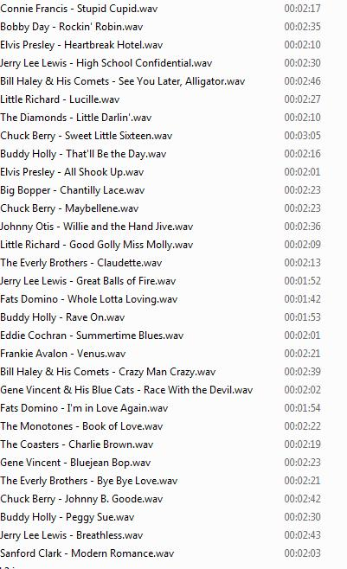



+ de 15Sec
CD#2
Jukebox 2584
Création SHARK

